Slide 1
Les IDE orientés conception
Cycle de Vie Des Applications - 2015

Slide 2
Sommaire
Introduction
Les principaux IDE orientés conception
Microsoft Visual Studio
ArgoUML
SharpDevelop
PowerAMC
Conclusion

Slide 3
Introduction
IDE
Outils supplémentaires
Large choix
Conception?
Présentation de 4 grands IDE orientés conception

Slide 4
Sommaire
Introduction
Les principaux IDE orientés conception
Microsoft Visual Studio
ArgoUML
SharpDevelop
PowerAMC
Conclusion

Slide 5
Microsoft Visual Studio
Conçu par Microsoft
Large jeu d’outils
Fonctionnalités
Version gratuite
Différentes utilisations
Langages

Slide 6
Sommaire
Introduction
Les principaux IDE orientés conception
Microsoft Visual Studio
ArgoUML
SharpDevelop
PowerAMC
Conclusion

Slide 7
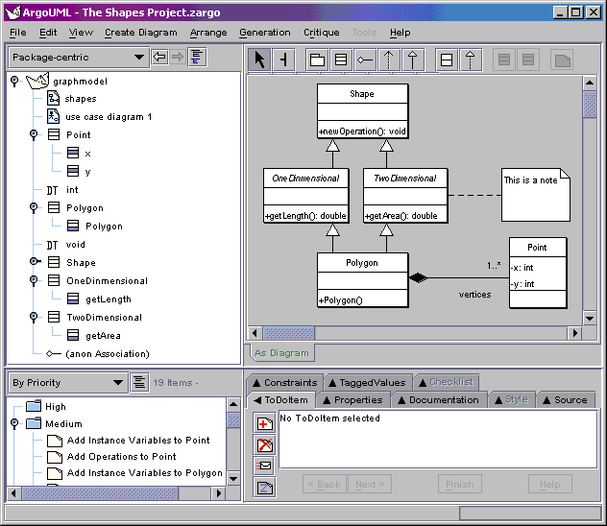
ArgoUML
Logiciel libre
Création de diagrammes UML
Programmé en Java
Génération de code
Langages supportés
Simple d’utilisation

Slide 8
Sommaire
Introduction
Les principaux IDE orientés conception
Microsoft Visual Studio
ArgoUML
SharpDevelop
PowerAMC
Conclusion

Slide 9
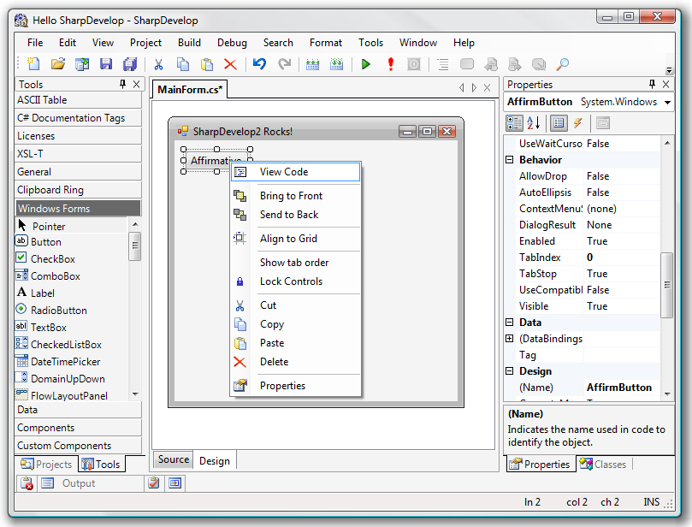
SharpDevelop
Gratuit
Diverses fonctionnalités
Prise en main facile
Design Intuitif
Possibilité de recherches

Slide 10
Sommaire
Introduction
Les principaux IDE orientés conception
Microsoft Visual Studio
ArgoUML
SharpDevelop
PowerAMC
Conclusion

Slide 11
PowerAMC
Modèle de données
Implémentation automatique
Reverse Engineering
Générateur de documentations
Pour qui?

Slide 12
Sommaire
Introduction
Les principaux IDE orientés conception
Microsoft Visual Studio
ArgoUML
SharpDevelop
PowerAMC
Conclusion

Slide 13
Conclusion
Les avantages d’un IDE conception
Des compétences diverses et ciblées
Des logiciels gratuits
Une approche intuitive
Un réel apport pour des projets

Slide 14
Sources
OuestDecision
Site de L'Institut d'électronique et d'informatique
Microsoft
ArgoUML-Users
IcSharpCode

Slide 15
Merci de votre attention
MOUNIER Lisa – REZIGA Fiona – NIVEL Yoann – ERHEL Arthur – NOEL André

